Slide 1
Capítulo 5

Slide 2



Os interlocutores interagem por meio de enunciados, formando um texto, que pode ser constituído de uma ou mais palavras, imagens, sons e cores.
Interlocução
Todo texto é produzido em uma situação comunicativa, em um contexto, em um momento específico que envolve os interlocutores, o espaço, os objetivos do texto e o gênero a que pertence.
Para compreender um texto e reconstruir as intenções do autor, é necessário observar as pistas dadas ou implícitas. Todo texto informa a opinião de quem o produziu.

Slide 3
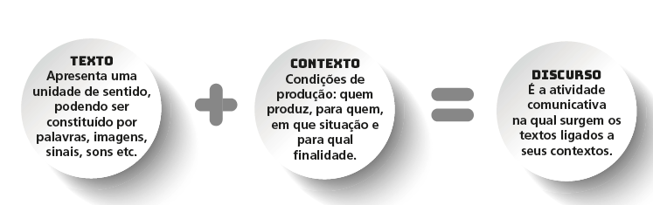
Interlocução
O sentido de um texto é resultado do texto no contexto em que é produzido.

Slide 4



Compreensão de texto
Os interlocutores
devem compartilhar
conhecimentos para se
compreenderem.
Cada escolha textual
tem uma intenção
específica.
As escolhas textuais nos
permitem reconhecer
qual é a posição
defendida pelo autor.

Slide 5


Vírgula e
enumeração
A vírgula é usada para separar os termos em uma lista de elementos com a mesma função na frase.
Pode também ser usada para separar elementos repetidos, o que pode contribuir para realçar, destacar uma ideia.

Slide 6
Numerais
São palavras que indicam quantidades exatas, posição em uma sequência, quantidades múltiplas ou divisoras.
Podem ser escritos por extenso ou em forma de algarismos. Costuma-se representar por extenso os numerais de 1 a 9 e com algarismos os numerais a partir de 10.
Ex.: É o sétimo título do Brasil em oito edições [...].
O venezuelano cobrou escanteio aos 22 min [...].

Slide 7
Numerais
Para se referir a unidades de medida (km, cm, m² etc.), usam-se algarismos mesmo em casos de números abaixo de 10.
Ex.: A corrida de 3 km acabou com chuva.
Para indicar anos e dias do mês, podem ser usados algarismos ou numerais por extenso.
Ex.: 8/2/2015 — Palmeiras 0 × 1 Corinthians (Paulistão)
    Oito de fevereiro de dois mil e quinze — Palmeiras 0 × 1 Corinthians (Paulistão)

Slide 8
Tipo | Indica | Exemplos
Cardinal | quantidade exata | dois, dez, centena, milhão
Ordinal | ordem numérica dentro de uma série | primeiro, segundo, terceiro
Multiplicativo | quantidade resultante de multiplicação | dobro, triplo, quádruplo
Fracionário | parte resultante da divisão | metade, meio, dois quintos, dois terços*
Numerais:
classificação
*Metade, meio e terço são os únicos numerais fracionários designados por uma palavra própria; os demais numerais fracionários são indicados com o apoio do numeral cardinal: três quartos, quatro quintos.

Slide 9
Tipo | Flexão | Exemplos
Cardinais | Apenas os cardinais um e dois são flexionados. | Um esporte, uma bola
 |  | Dois jogadores, duas faltas
 | O numeral ambos — que indica dois — também é flexionado. | Ambos os jogadores, ambas as jogadoras
 | As centenas a partir de duzentos também variam. | Duzentos meninos, duzentas meninas
 |  | Quatrocentos jovens, quatrocentas pessoas foram ao jogo
Ordinais | Todos os numerais ordinais variam. | O primeiro gol ocorreu no início do jogo. A primeira falta aconteceu logo em seguida.
Multiplicadores | Os numerais multiplicativos são variáveis apenas quando empregados com valor adjetivo. | O time sofreu com o golpe duplo: a derrota no jogo e a eliminação no campeonato.
 |  | Os torcedores direcionaram vaias triplas em direção ao árbitro.
Fracionários | Os numerais fracionários acompanhados de cardinais variam conforme a ideia numérica dos cardinais. | Um terço dos alunos foi ao jogo. Dois terços vieram à aula.
 | Há variação em número e gênero dos numerais meio e meia. | Bebi meio copo de leite. Bebi meia xícara de chá.
 |  | Nada de meias verdades!
Numerais:
flexão

Slide 10
Numerais:
uso
Para indicar datas, usam-se os numerais cardinais. Apenas o primeiro dia de cada mês é indicado como ordinal.
  Ex.: 20 de novembro — 1º de dezembro
Para indicar páginas ou folhas de livros, usa-se o numeral cardinal se vier depois da palavra página ou folha; se vier antes, usa-se o ordinal.
  Ex.: Página dez — décima página
Para indicar a numeração de casas, apartamentos, quartos de hotel, poltronas em cinemas ou teatros, usam-se os numerais cardinais depois do substantivo.
  Ex.: Casa dez — poltrona treze

Slide 11
Verbo: modo subjuntivo
Os verbos no modo subjuntivo podem indicar a ideia de incerteza, dúvida, hipótese ou desejo, conforme o contexto em que são utilizados.
O modo subjuntivo apresenta três tempos verbais: presente, pretérito imperfeito e futuro.

Slide 12
Subjuntivo: tempos verbais
Presente
Expressa uma possibilidade para um presente ou futuro próximo ao momento da elocução.
Ex.: Tomara que as meninas possam jogar mais profissionalmente no Brasil.
Pretérito Imperfeito
Expressa acontecimentos condicionados por outro já ocorrido.
Ex.: Se existissem mais escolinhas de futebol para meninas, existiriam mais oportunidades.
Futuro do Subjuntivo
Expressa uma possibilidade no futuro em relação ao presente.
Ex.: Se for para casa, verei TV.
Quando o preconceito acabar, tudo será melhor.
*Obs.: Note que, em todos os exemplos, as ações não são concretizadas.

Slide 13

Subjuntivo: especificidades
1. O subjuntivo é o modo verbal que precisa, na maioria das vezes, de outro verbo:
Ex.: Queria que você voltasse.
2. É comum que as frases que expressam desejo sejam produzidas com um só verbo:
Ex.: Que vença o melhor!
3. Usam-se palavras e expressões para apontar o uso do presente: talvez, quiçá, quem sabe, tomara:
Ex.: Tomara que eu encontre o livro.
4. A palavra se aponta para o uso do pretérito.
Ex.: Se ela fizesse a lição...
5. A palavra quando aponta para o uso do futuro.
Ex.: Quando chegar, avisarei todos.

Slide 14
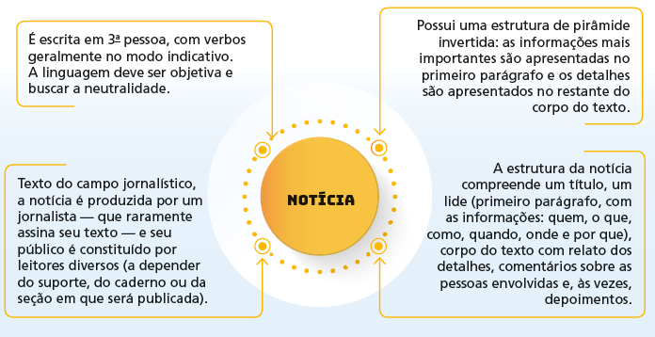
Notícia

